Slide 1
ΕΡΓΑΣΤΗΡΙΟ ΦΥΣΙΚΟΧΗΜΕΙΑΣ Ι
Διαλέξεις: Τετάρτη 15-17 αίθουσα Σεμιναρίων
Υπεύθυνοι Εργαστηρίου: δρ Παπαδημητρίου Βασίλειος Στρατηγάκης Νικόλαος ΕΕΔΙΠ
Μεταπτυχιακοί φοιτητές: Αντώνης Σαρικάς ,Σπύρος Μαρκουλάκης, Ευα Κοκκινάκη, Τζιάμπος Ανδρέας ,Σακαδάκη Ελένη, Βλασιάδη Μαρία, Ρακοπούλου Χαρά
Τμήμα Χημείας Εργαστήρια Φυσικοχημείας Ι [ΧΗΜ-311]

Slide 2
Υλικό του μαθήματος
Εργαστηριακές ασκήσεις Φυσικοχημείας (ηλεκτρονική έκδοση 2018-19) Ηλεκτρονικός ιστότοπος https://www.chemistry.uoc.gr/eclass/modules/document/index.php?course=CHEM-UNDER125
Ανοικτά ακαδημαϊκά μαθήματα https://opencourses.uoc.gr/courses/course/view.php?id=363
Overview Παρουσιάσεις πειραμάτων

Slide 3
1.Εισαγωγή
Η φυσικοχημεία είναι ο τομέας της χημείας, που εφαρμόζει τους νόμους της φυσικής για την ερμηνεία των ιδιοτήτων χημικών ουσιών και την σε βάθος κατανόηση των μοριακών συστημάτων.
Η φυσικοχημεία μπορεί να χωριστεί σε θεωρητική, πειραματική και υπολογιστική.
Σκοπός του εργαστηρίου φυσικοχημείας είναι η πειραματική αναπαράσταση διαφόρων φυσικών εννοιών και η ανάπτυξη της ερευνητικής ικανότητας των φοιτητών.
Για την πραγματοποίηση των πειραμάτων είναι απαραίτητα:
Η γενική γνώση των εργαστηριακών τεχνικών.
Η γνώση μιας φαινομενολογικής θεωρίας στην οποία στηρίζεται ο
σχεδιασμός και η εκτέλεση του πειράματος.
Η γνώση μιας θεμελιώδους θεωρίας στην οποία στηρίζεται η ερμηνεία των αποτελεσμάτων.
Τμήμα Χημείας Εργαστήρια Φυσικοχημείας Ι [ΧΗΜ-311]

Slide 4
Τι κάνουμε
Πριν το πείραμα (Προετοιμασία).
Στη διάρκεια του εργαστηρίου. (Ασφάλεια, τήρηση εργαστηριακού τετραδίου, Υπολογισμοί διαγράμματα μέσω λογιστικού προγράμματος-Υπολογιστής στο εργαστήριο)
Μετά το εργαστήριο. (Σύνταξη τελικής αναφοράς).
Τμήμα Χημείας Εργαστήρια Φυσικοχημείας Ι [ΧΗΜ-311]

Slide 5
Προετοιμασια του πειράματος
Εργασία σε ομάδες
Καλή προετοιμασία. Κατανόηση πειραματικού μέρους, και στοιχείων της θεωρίας. (Προαπαιτούμενη γνώση).
Καταγραφή εισαγωγικού μέρους στο lab book.
Τμήμα Χημείας Εργαστήρια Φυσικοχημείας Ι [ΧΗΜ-311]

Slide 6
Απαιτήσεις Εργαστηρίων
Τηρηση τετραδιου εργαστηρίου (lab-book).
Ακριβές αντίγραφο(carbon copy , c.c.) των μετρήσεων που κατέγραψαν παραμενει στο Εργαστηριο.
Κατά την διαξαγωγή του πειράματος πρέπει να λαμβάνονται όλα τα απαραίτητα
μέτρα ασφαλείας.
Είναι απαραίτητη η εξοικείωση των φοιτητών με κοινές αναλυτικές μεθόδους.
Ο χώρος εργασίας πρέπει να αφήνεται σε μια “πρέπουσα” κατάσταση μετά την λήξη του πειράματος.
Απαγορεύεται το κάπνισμα, το φαγητό και το ποτό στο κτηριο
Τμήμα Χημείας Εργαστήρια Φυσικοχημείας Ι [ΧΗΜ-311]

Slide 7
2.Κατά τη διάρκεια του πειράματος. Κίνδυνοι και Μέτρα
ασφάλειας κατά τη διαδικασία του πειράματος
1.Ηλεκτρικό ρεύμα
ΠΡΟΣΤΑΣΙΑ
Ποδιά
Γυαλιά ασφαλείας
Απαγωγός
Καταιονιστης ύδατος(ντους)
συστήματα για πλύσιμο ματιών
Φαρμακείο
Φύλλα δεδομένων ασφαλείας υλικών (MSDS)
2.Χημικές ουσίες
Προσοχή
Στόμα αναπνοή
Αναρρόφηση με poir
Yδράργυρος
Επαφή με χημικές ουσίες
Καρκινογόνες ουσίες
Εγκαύματα
3.Ακτινοβολια
Τμήμα Χημείας Εργαστήρια Φυσικοχημείας Ι [ΧΗΜ-311]

Slide 8
Το εργαστηριακό τετράδιο The lab book
Στην επικεφαλίδα αναφέρεται το όνομα του κατόχου, τα ονόματα των συνεργατών, το θέμα της άσκησης και η ημερομηνία εκτέλεσης του πειράματος.
Στην εισαγωγή του πειράματος πρέπει να περιέχονται κάποιες βασικές εξισώσεις που χρησιμεύουν για την ταξινόμηση των αποτελεσμάτων.
Στην συνέχεια πρέπει να υπάρχει μια εκτενής περιγραφή της πειραματικής διαδικασίας.
Στον τομέα των αποτελεσμάτων περιέχονται οι τα πειραματικά αποτελέσματα, οι
μονάδες τους, οι αβεβαιότητες τους, καθώς και οι εργαστηριακές συνθήκες η θερμοκρασία και η πίεση δωματίου.
Τέλος καταγράφονται οι παρατηρήσεις που έγιναν κατά την διεξαγωγή του
πειράματος.
Τμήμα Χημείας Εργαστήρια Φυσικοχημείας Ι [ΧΗΜ-311]

Slide 9
2.Το εργαστηριακό τετράδιο ΙΙ The lab book
Σύνδεσμος μεταξύ του εργαστηρίου και του έξω κόσμου
Ενδιάμεσο μεταξύ του πειράματος και της τελικής αναφοράς
Αρχείο
ΙΔΙΟΤΗΤΕΣ
Δεμένο
Αριθμημένες σελίδες . Πινάκας Περιεχόμενων
Όχι blanco όχι μουντζούρες. Δεν σκίζουμε φύλλα.
Γράψτε το όνομά σας, στοιχεία επικοινωνίας, ημερομηνία και συνεργάτες.
Ξεκινήστε μια νέα σελίδα για κάθε πείραμα
Καταγράψτε όλες τις πληροφορίες σε πραγματικό χρόνο.
Μην αφήνετε κενά στο τετράδιο

Slide 10
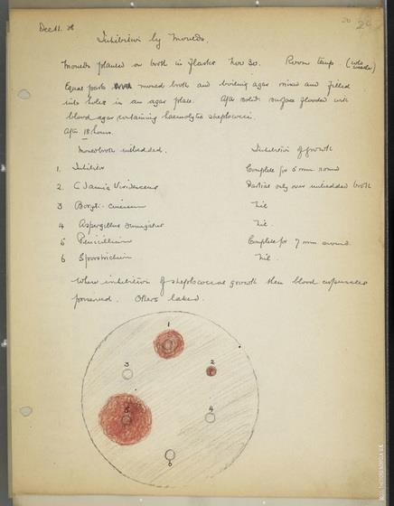
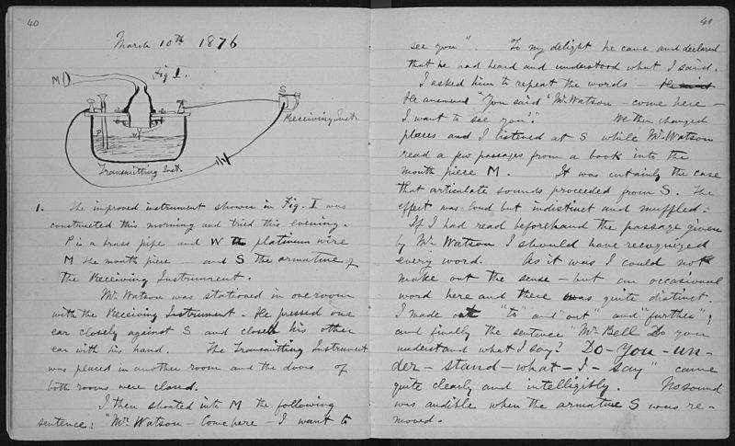
Writing the laboratory notebook / Howard M. Kanare.

Slide 11
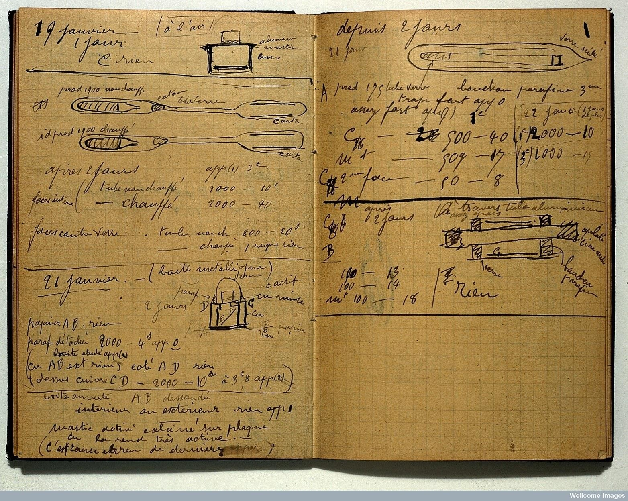
Το labbook της Μαριας Κιουρι εκπεμπει ραδιενεργεια ακόμα (ράδιο 226)

Slide 12
Το εργαστηριακό τετράδιο ΙΙΙ
ΤΙ ΚΑΤΑΓΡΑΦΕΤΑΙ
Αρχειακά στοιχεία ημερομηνία εκτέλεσης επικεφαλίδα του πειράματος μελη ομάδας
Σκοπός του πειράματος
Πρόχειρο σχέδιο των χαρακτηριστικών της πειραματικής διάταξης
Το πειραματικό πρωτόκολλο που ακολουθήθηκε.
Στοιχεία για την ταυτότητα των αντιδραστηρίων και συσκευών.
Πίνακες με επικεφαλίδες, (προετοιμασμένοι από πριν) , με κατάλληλες επεξηγήσεις και μονάδες.
Μετρήσεις που έγιναν στη διάρκεια της εκτέλεσης του πειράματος,
Διαγράμματα υπολογισμοί , σχόλια και παρατηρήσεις που έγιναν κατά την παραμονή στο εργαστήριο.
Διαγράμματα, φωτογραφίες, σχήματα, φάσματα, και οτιδήποτε άλλο προκύπτει από την πειραματική διαδικασία.
Συμπερασματα που προεκυψαν και είναι αξια προς διερευνηση
ΜΕ ΠΟΙΟ ΤΡΟΠΟ ΤΗΡΕΙΤΑΙ ΤΟ LAB-BOOK
Στο βιβλίο αυτό καταγράφονται όλες οι μετρήσεις κατ' ευθείαν με μελάνι.
Γράφουμε με ολοκληρωμένες προτάσεις οργανώνοντας σε παραγράφους.

Slide 13
3.Η αναφορά: (Πρωτότυπο κείμενο το οποίο περιγράφει και αναλύει το πείραμα και τα αποτελέσματα του με επιστημονικό τρόπο ).
Εισαγωγικά
Περίληψη (Abstract): Σύνοψη των κυρίων σημείων της εργασίας
Πειραματικό μέρος. (Πειραματική συσκευή και διαδικασία).
Αποτελέσματα.
Υπολογισμοί (Πίνακες ενδιάμεσων αριθμητικών πράξεων Διαγράμματα). Σχόλια στα διαγράμματα και πίνακες. Αριθμητική τιμή του μεγέθους που μας ενδιαφέρει.
Ανάλυση σφάλματος. Προσδιορισμός αβεβαιότητας στο τελικό αποτέλεσμα.
Ανάλυση-συζήτηση των αποτελεσμάτων.
Βιβλιογραφία.
Προσωπική συνεισφορά κάθε μέλους της ομάδας.

Slide 14
Πειραματικό σφάλμα-Αβεβαιότητα
Κάθε μέτρηση εμπεριέχει σφάλμα
σϕάλµα µέτρησης (measurement error) είναι η διαϕορά πραγµατικής και παρατηρούµενης τιµής ενώ η αβεβαιότητα µέτρησης είναι η εκτίµηση για το σϕάλµα µέτρησης, που ορίζει ένα σύνολο δυνατών τιµών για το σϕάλµα για µια συγκεκριμένη µέτρηση.
Στην ευρύτερη έννοιά της, η «αβεβαιότητα μιας μέτρησης» εκφράζει αμφιβολίες
μας σχετικά με την ακρίβεια και την ορθότητα του αποτελέσματος.
Γιατί πρέπει να προσδιορίζεται η αβεβαιότητα
Εκτίμηση της αξιοπιστίας του αποτελέσματος Έκφραση της ποιότητας της μέτρησης
Δυνατότητα σύγκρισης των αποτελεσμάτων των μετρήσεων της ίδιας φυσικής ποσότητας
Καθορισμός τεχνικών ανάλυσης των σφαλμάτων

Slide 15
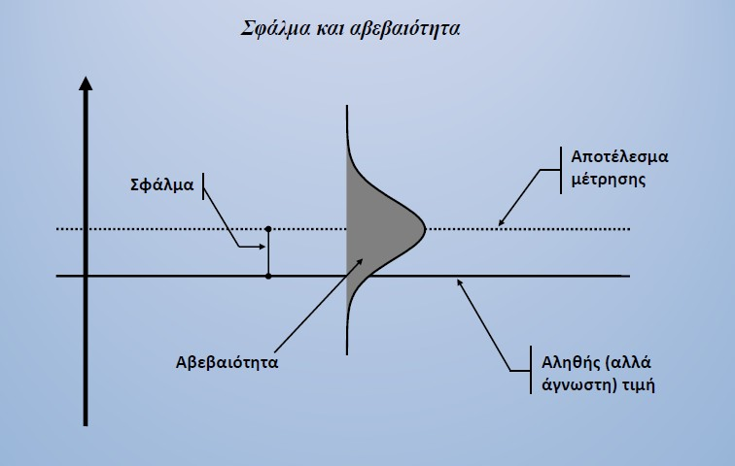
Σφαλμα και αβεβαιοτητα

Slide 16
Κατηγορίες σφαλμάτων: 1.Συστηματικα σφάλματα Μονοπροσημα (Είτε θετικά, είτε αρνητικά)
1. Συστηματικά Σφάλματα:
Εμφανίζονται όταν μια μέτρηση δίνει αποτελέσματα συστηματικά μεγαλύτερα (ή μικρότερα) από την πραγματική (αληθινή) τιμή του μετρούμενου μεγέθους.
Πηγές Συστηματικών Σφαλμάτων:
Όργανα Μέτρησης (π.χ. κακή βαθμονόμηση οργάνου, μετατόπιση καμπύλης λογω θέρμανσης αντιστάσεων, μετατόπιση του μηδενός, φαινόμενα υστέρησης διακριτική ικανότητα κλπ )
Σφάλματα πειραματικής διαδικασίας (μη πλήρης συσκοτιση, θορυβος οργάνου, αύξηση θερμοκρασίας οργάνου κατά την πορεία του πειράματος ατελείς αντιδράσεις, απομονώσεις, ανακτήσεις κλπ )
Σφάλματα παρατηρητή (παράλλαξη, λανθασμένη θέση ανάγνωσης)
Συνθήκες Περιβάλλοντος Πειράματος (Θερμοκρασία, Πίεση, Μαγνητικό Πεδίο Γης…) δονήσεις, πάγκων, ρεύμα αέρα, διαφορά θερμοκρασίας…κλπ)
-Σφάλματα Θεωρητικής Φύσης (Μη ακριβές Θεωρητικό Μοντέλο, Προσέγγιση…)
Τα συστηματικά σφάλματα σε ένα πείραμα δεν αναγνωρίζονται γενικά εύκολα και ο προσδιορισμός τους είναι πολλές φορές επίπονος

Slide 17
2.Τυχαία σφάλματα
Σφάλματα που επιδρούν σε μια μέτρηση με τυχαίο τρόπο: Οφειλονται σε μικρες μεταβολες παραμετρων που συντελουνται με τυχαιο μη προβλεψιμο τροπο.Προκαλουν αποκλιση γυρω από μια μεση τιμη, ένα ευρος.
Τα τυχαία σφάλματα είναι αναπόφευκτα και μπορούν να ληφθούν υπόψη μόνο στατιστικά. Εμφανίζονται ακόμα και όταν έχουν απαλειφτεί τα συστηματικά σφάλματα.
•
•
3.Αλλου είδους σφάλματα
Προσωπικά σφάλματα από έλλειψη συγκέντρωσης του πειραματιστή
Λανθασμένη ανάγνωση της κλίμακας
Λανθασμένη καταγραφή δεδομένων
Καταστροφή δείγματος
Αργοπορία σε μέτρηση

Slide 18
B.Ακρίβεια μέτρησης και ακρίβεια τιμής
Η ακρίβεια μέτρησης (precision) ενός αριθμητικού αποτελέσματος έχει να κάνει με την επαναληψιμότητα του δηλαδή σε ποιο βαθμό οι τιμές που λαμβάνονται με κάποια μέθοδο είναι επαναλαμβανόμενες εφ οσον οι εξωτερικές συνθήκες διατηρούνται ίδιες και είναι έκφραση της αβεβαιότητας η οποία οφείλεται σε τυχαία σφάλματα. Διακρινεται σε δυο επαναληψιμοτητα (repeatability –ο ιδιος ερενητης ιδια μεθοδος ιδιες συνθηκες μικρη χρονικη διαφορα reproducibility= αναπαραγωγισιμοτητα.
Η ακρίβεια τιμής (accuracy) η αξιοπιστια δηλώνει πόσο κοντά βρίσκεται το αποτέλεσμα μας στην πραγματική ή αναμενόμενη τιμή ή τιμή βιβλιογραφίας και είναι μια έκφραση της συνολικής αβεβαιότητας συμπεριλαμβανόμενου του συστηματικού και τυχαίου σφάλματος.
Η πιθανότητα να υπάρχει ένα σημαντικό συστηματικό σφάλμα είναι υψηλή εάν έχουμε υψηλή ακρίβεια μέτρησης (επαναληψιμότητα) αλλά χαμηλή ακρίβεια τιμής. (Περίπτωση 1 διαγράμματος κατωτερω).
Άλλες μεταφράσεις των όρων αυτών ειναι:
Accuracy: ακρίβεια, ορθότητα,
Precision : επαναληψιμότητα, πιστότητα

Slide 19
Ακρίβεια μέτρησης (πιστότητα επαναληψιμοτητα ) και ακρίβεια τιμής(Ερωτημα Ποιον σωματοφύλακ θα επιλέγατε τον B, ή τον C;)

Slide 20
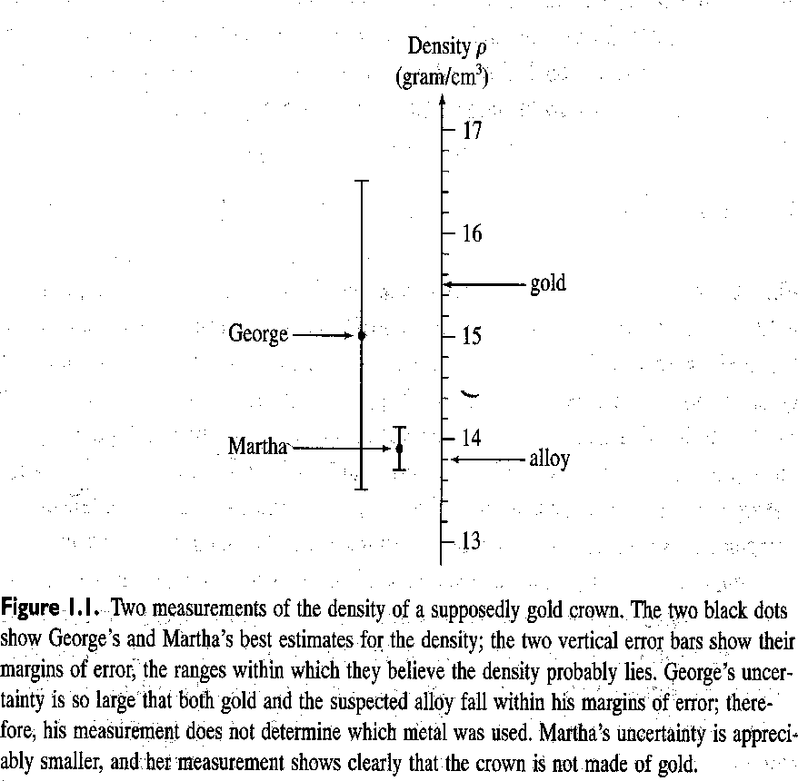
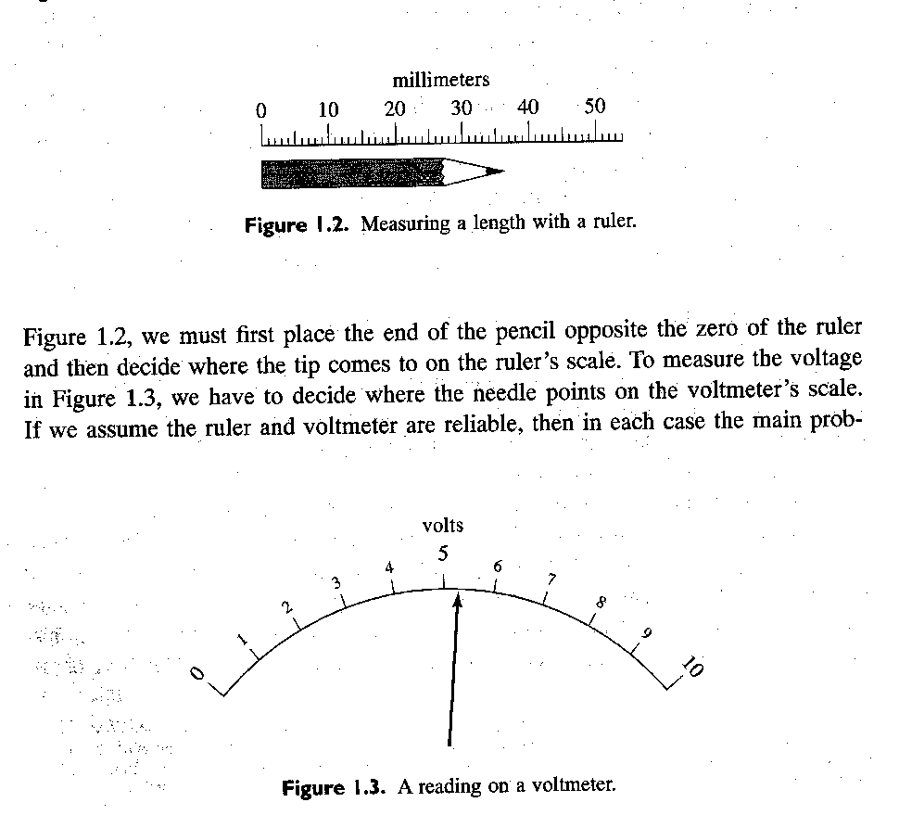
Σχήμα 1 Η παράθεση της αβεβαιότητας ή σφάλματος στο αποτελεσμα είναι
απαραίτητη για οποιαδήποτε σύγκριση
Σχήμα 2 Το σφάλμα ανάγνωσης σαν σύγκριση του προς μέτρηση αντικείμενου με την κλίμακα 36±0,5mm 5,3 ±0,1V

Slide 21
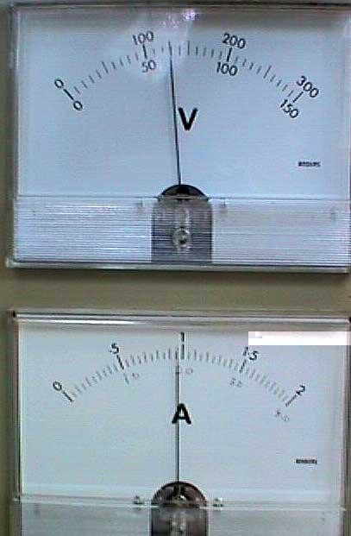
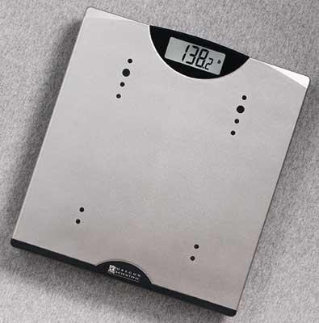
Ανάγνωση οργάνου Αναλογικά και ψηφιακά όργανα
138.15 lbs 138.25 l 0.05 lb. Συνεπώς
138.2 lbs ± 0.05 lbs.
I=0,93 ±0,02 A
V=128±2 V

Slide 22
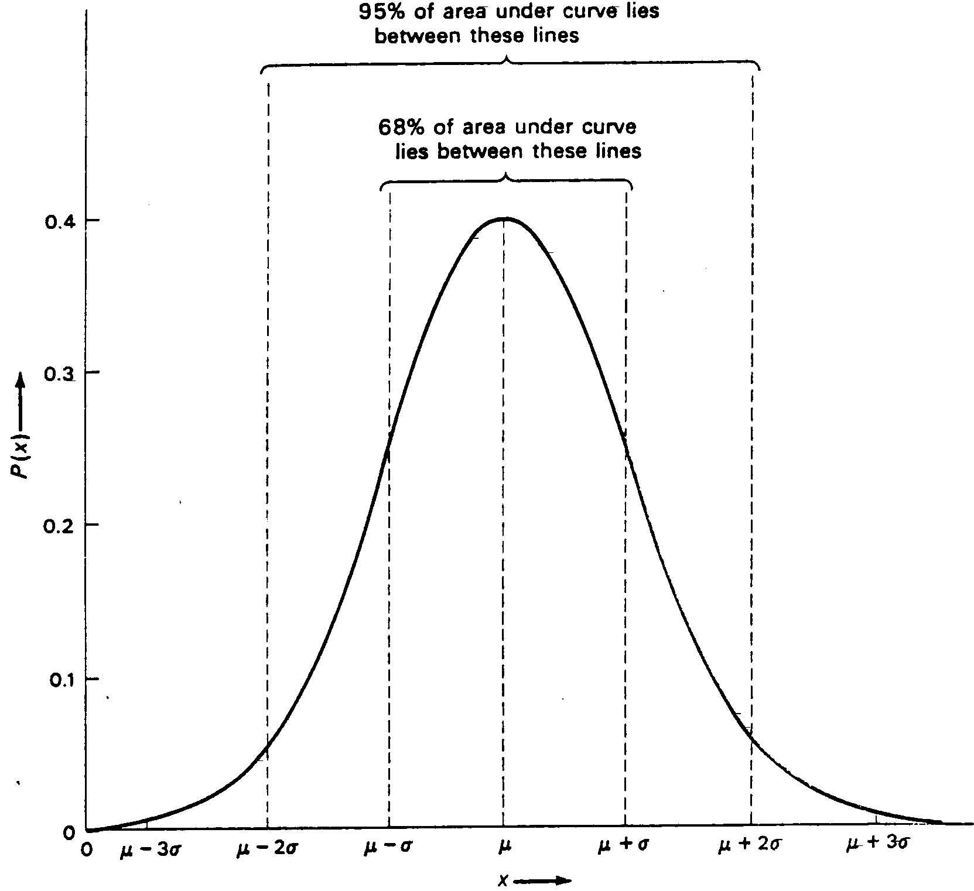
Μέση τιμή και τυπική απόκλιση
1
N
Στην περίπτωση που κάνουμε πολλές μετρήσεις του ίδιου μεγέθους η πιθανότερη τιμή ταυτίζεται με τον Μ.Ο ενώ το σφάλμα με την τυπική απόκλιση s ή σ.
Αποτέλεσμα = Μέσος Όρος ± Τυπική Απόκλιση
Για το παρόν εργαστήριο τα αποτελέσματα μπορούν να δίνονται σε αυτή τη μορφή.
Οι αβεβαιότητες των πειραματικών μετρήσεων πρέπει να στρογγυλεύονται σε ένα σημαντικό ψηφίο.(εκτος αν αρχιζουν από 1 οποτε διατηρειται και το επομενο ψηφιο)
Τα αποτελέσματα πρέπει να δίνονται με την ίδια τάξη μέγεθος (τα ίδια δεκαδικά ) με τα οποία εκφράζεται η αβεβαιότητα (SOS)
∑ x _{i} i =1
x = x =
N
₎2
1
N
(x − x
S =
∑ i
N −1 _{i=1}
f (x) εκφράζει πυκνότητα πιθανότητας Το εμβαδον κατω από την καμπυλη
εκφραζει την πιθανοτητα η πραγματικη τιμη να βρισκεται σε αυτό το ευρος

Slide 23
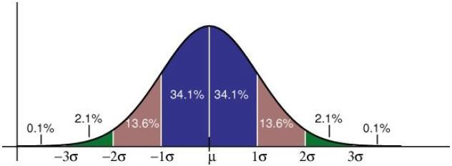
Η κανονική κατανομή (Ιδιοτητες)
Είναι συμμετρική γύρω από τον ΜΟ
Είναι μονοκόρυφη
Έχει κωδωνοειδές σχήμα
Είναι ασύμπτωτη ως προς
τον άξονα x

Slide 24
Παράδειγμα Μετράμε δέκα φορές ένα βάρος
(g) 2,54 2,56 2,57, 2,56 2,55 2,55 2,58 2,54 2,53 2,55
E
• | 2,54 | 2 | 0,2
• | 2,56 | 2 | 0,2
• | 2,57 | 1 | 0,1
• | 2,56 | --
• | 2,55 | 3 | 0,3
• | 2,55 | -- | --
• | 2,58 | 1 | 0,1
• | 2,54 | -- | --
• | 2,53 | 1 | 0,1
• | 2,55 | -- | --
0,30
0,25
0,20
0,15
0,10
Y Axis Title
Y Axis Title
0,05
X Axis Title
0,00
2,53
2,54
2,55 2,56
X Axis Title
2,57
2,58
Μέση τιμή 2,55±0,015
•
E
Gauss fit of Data1_E
D M
Equation: y=y0 + (A/(w*sqrt(PI/2)))*exp(-2*((x-xc)/w)^2) Weighting:
y No weighting
Chi^2/DoF = 0.00007
ata: Data1_E
odel: Gauss
0,30
0,25
R^2 = 0.99605
Y Axis Title
y0 xc w A
0.09205 ±0.00633
2.55 ±0.00038
0.01704 ±0.00097
0.00448 ±0.00033
0,20
0,15
0,10
2,53
2,54
2,55 2,56
X Axis Title
2,57
2,58

Slide 25
Σύνοψη
Μια μέτρηση: Το (τυχαίο) σφάλμα της ανάγνωσης (Μονάδες= όπως η
κύρια μέτρηση) πχ θ=(28,3 ±0,2) ºC ευρος από 28,1-28,5 ºC
Πολλές μετρήσεις του ίδιου μεγέθους(≥3)
Μέση τιμή ± τυπική απόκλιση ίδιες μονάδες. Τυχαίο σφάλμα-τυπικη απόκλιση
Μετατροπή του μετρούμενου μεγέθους (πχ θ σε Κ , κατόπιν σε 1/Τ , p σε
lnp κλπ) σε διαφορικό συνάρτησης) ολικό διαφορικό
Επεξεργασία των δεδομένων μέσω γραφικής παράστασης: Προσδιορισμός των παραμέτρων Α Β και των σφαλμάτων τους από την κλίση και την τεταμένη επί την αρχή της γραφικής παράστασης.
Προσδιορισμός του αποτελέσματος μέσω εξίσωσης όπου συμπεριλαμβάνονται δυο η περισσότερες μεταβλητές: προσδιορισμός σφάλματος ως Ολικό διαφορικό μέσω μερικών παραγώγων.

Slide 26
B2.Διάδοση ή μετάδοση σφάλματος (error propagation)SOS
Όταν ο αριθμός των επαναλήψεων σ ένα πείραμα είναι μικρός και αποκλείει τη στατιστική ανάλυση σφάλματος, ή όταν έχει υπολογιστεί ή εκτιμηθεί η αβεβαιότητα σε κάποια αποτελέσματα στα οποία βασίζεται ο υπολογισμός της επιθυμητής ποσότητας, τότε γίνεται διάδοση των επιμέρους σφαλμάτων προς το τελικό αποτέλεσμα.

Slide 27
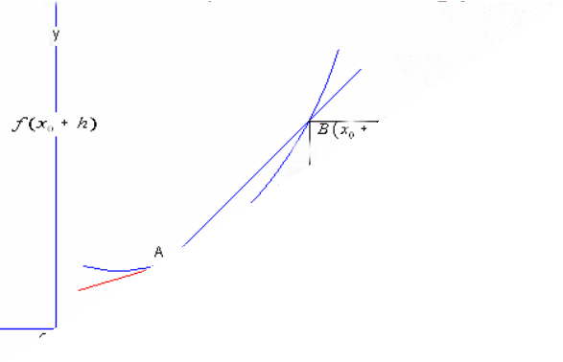
Διαφορικό συνάρτησης
Το διαφορικό μιας συνάρτησης (δηλαδή η μεταβολή (Δf(x)) στον αξονα y χρησιμοποιείται για τη διάδοση του σφάλματος όπου ως Δx λαμβάνεται το σφάλμα της μετρησης δεδομένης της μικρής τιμής του σε σχέση με την ανάγνωση και (Δf(x)) μεταβολη στον αξονα του y.
dy Δy
=
dx
Δx limΔxΔy →0

Slide 28
Διάδοση σφάλματος (Διαφορικό συναρτησης)
Έστω η συνάρτηση :
F=f(x,y,z,. . . )
τότε το ολικό διαφορικό της συνάρτησης αυτής:
dF=(∂F/∂x)y,z,...dx+(∂F/∂y)x,z,...dy+(∂F/∂z )x,y,....dz+...
Στην περίπτωση που το πρόσημο του σφάλματος δεν μπορεί να προσδιοριστεί, δηλ. έχουμε ± Δx, (τυχαια σφαλματα)
(ΔF)²= [(∂F/∂x)y,z,...]² (Δx)²+[(∂F/∂y)x,z,...]² (Δy)²+[(∂F/∂z
)x,y,....]² (Δz)²
ΠΑΡΑΔΕΙΓΜΑ
1.Εστω ότι θέλουμε να υπολογίσουμε τον όγκο ενός χώρου τού οποίου οι διαστάσεις σε cm μετρήθηκαν x=3, y=2, z=4.Ποιό είναι το σφάλμα στον υπολογισμό όταν η αβεβαιότητα ως προς την κάθε διάσταση είναι ± 0,1 cm;

Slide 29
V=xyz=3*2*4=24.0 cm³
(β) (ΔV)²= [(∂V/∂x)y,z,...]² (Δx)²+[(∂V/∂y)x,z,...]² (Δy)²+[(∂V/∂z )x,y,....]² (Δz)²
• = (2*4)²*(0,1)² + (3*4)²*(0.1)² + (3*2)²*(0.1)²= 2.44
δηλ. ΔV= ± 1.56 V=24.0 ±1.6cm³ Εδώ κρατάμε άλλο ένα σημαντικό ψηφίο στην αβεβαιότητα αφού το πρώτο ψηφίο του σφάλματος είναι η μονάδα.
Πολλές φορές η εφαρμογή του τύπου είναι απλή:
Πρόσθεση αφαίρεση
z = x + y or z = x - y
Πολλαπλασιασμός και διαίρεση
z = x y or z = x/y
Γινόμενο δυνάμεων
z =x ^{m}y^{n}.

Slide 30
Επεξεργασία Αποτελεσμάτων Σημαντικά ψηφία
Τα σημαντικά ψηφία είναι όλα τα ψηφία σε έναν αριθμό που γνωρίζουμε με βεβαιότητα + 1 ακόμα : το τελευταίο (αβέβαιο ψηφίο)
Σύνηθες σφάλμα στις μετρήσεις : η ελάχιστη υποδιαίρεση του οργάνου
/ 2 ή άλλο κλασμα ¼ ή 1/5
Λαμβάνουμε υπόψη τα μηδενικά στο τέλος αλλά ΌΧΙ τα μηδενικά στην αρχή
π.χ 3.50 => 3 σ.ψ.
2.46700 => 6 σ.ψ.
ΑΛΛΑ 0.0301 => 3 σ.ψ.
0.5 => 1 σ.ψ.
0.00865000 => 6 σ.ψ.
Σε εκθετικές μορφές λαμβάνεται υπόψη ΜΟΝΟ το προεκθετικό μέρος
2.5*10⁶ => 2 σ.ψ.
7.8*10⁻⁴ => 2σ.ψ.
3.50*10⁴ => 3 σ.ψ.
8.900*10⁻⁷ => 4 σ.ψ.
Τμήμα Χημείας Εργαστήρια Φυσικοχημείας Ι [ΧΗΜ-311]

Slide 31
Πράξεις με Σημαντικά Ψηφία I
(Ι) Πρόσθεση / Αφαίρεση : Το αποτέλεσμα πρέπει να έχει τόσα
ΔΕΚΑΔΙΚΑ ψηφία όσα και ο όρος με τα λιγότερα δεκαδικά ψηφία
5.436
• + 12.71
18.146 →18.15 8.379 →8.4
(ΙΙ) Πολλαπλασιασμός / Διαίρεση : Το αποτέλεσμα πρέπει να έχει τόσα
ΣΗΜΑΝΤΙΚΑ ψηφία όσα και ο όρος με τα λιγότερα σημαντικά ψηφία
13.8 (7%)
- 5.421(0,018)
5.44*0,132/8,092* =0,0887395 =0,0887395 →0,0887 0,089
•
6.626*10⁻³⁴ * 3.00*108 / 589*10⁻⁹ = 3.3748*10⁻¹⁹ → 3.37*10⁻¹⁹
Τμήμα Χημείας Εργαστήρια Φυσικοχημείας Ι [ΧΗΜ-311]

Slide 32
Πράξεις με σημαντικά ψηφία ΙΙ
(ΙΙΙ) Λογάριθμοι
log(α) = x => 10x = a
α : λογαριθμιζόμενος αριθμός
x : λογάριθμος
ΚΑΝΟΝΑΣ : Όσα τα σημαντικά ψηφία του λογαριθμιζόμενου αριθμού (α)
τόσα τα ΔΕΚΑΔΙΚΑ ΨΗΦΙΑ του λογαρίθμου (Χ)
Log(10.23) = 1.00987 → 1.0099
Log(3.5*10⁻⁸) = -7.4559300987 → -7.46
Log(6.50*10⁻⁷) = -6.18708 → -6.187
Τμήμα Χημείας Εργαστήρια Φυσικοχημείας Ι [ΧΗΜ-311]

Slide 33
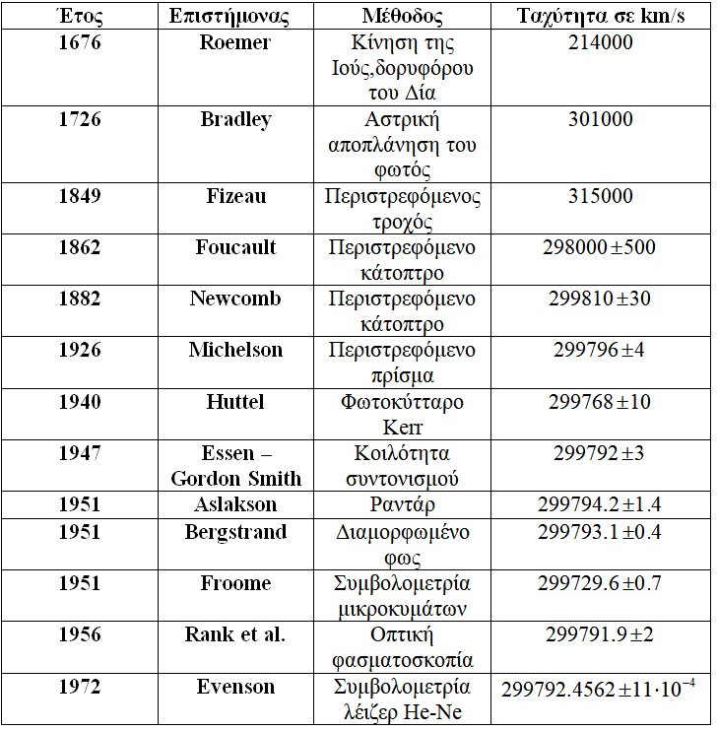
Φυσική σημασία των σημαντικών ψηφίων. Σημαντικά ψηφία στο αποτέλεσμα διάφορων μεθόδων προσδιορισμού της ταχύτητας του φωτός Μπορείτε να συσχετίσετε τον αριθμό των σημαντικών ψηφίων με την ακρίβεια του αποτελέσματος;

Slide 34
Χρήση Επιστημονικού συμβολίσμου (Scientific Notation).
Διευκρινίζεται ευκολότερα ο αριθμός των σημαντικών ψηφίων (Scientific Notation). 1 ψηφίο αριστερά της υποδιαστολής και όλα τα υπόλοιπα ψηφία δεξιά της υποδιαστολής και ακολουθει η δυναμη του του 10.
0.066 g 6.6 x 10⁻² g
200.0 g 2.000 x 10² g
0.543 g 5.43 x 10⁻¹⁹ g
1600 g 1.6 x 10³ g
75.2 g 7.52 x 10¹ g

Slide 35
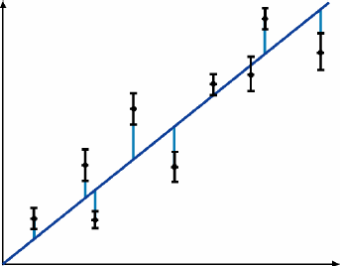
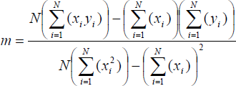
Αβεβαιότητες σε παραμετρους που προκυπτουν από διαγράμματα. Μέθοδος ελάχιστων τετραγώνων με στατιστικό βάρος το αντίστροφο της αβεβαιότητας κάθε πειραματικου σημειου

Slide 36
Αβεβαιότητες σε παραμετρους που προκυπτουν από διαγράμματα. ΙΙ Ελάχιστα τετράγωνα με αποτύπωση του σφάλματος σε κάθε πειραματικό σημείο
Η αξιοπιστία κάθε σημείου είναι αντιστρόφως ανάλογη με το σφάλμα του= ένα σημείο με μικρό error bar λαμβάνεται ως πιο αξιόπιστο από ένα σημείο με μεγάλο διάστημα σφάλματος.
Θέτοντας στο Origin την επιλογή Instrumental error και αποεπιλεγοντας την επιλογή chi-square= χι τετράγωνο απλώς τα σφάλματα στην κλίση και στην τετμημένη επί την αρχή εμφανίζονται ως συνάρτηση των σφαλμάτων των σημείων στον άξονα των y.

Slide 37
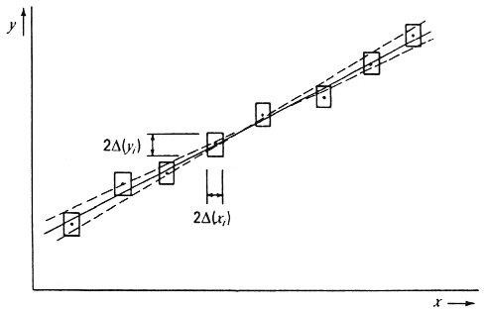
Αποτύπωση του σφάλματος στα διαγράμματα Μέθοδος που χρησιμοποιήθηκε παλαιότερα όταν τα διάγραμμα γίνονταν χειρόγραφα για τον προσδιορισμό του σφάλματος στην κλίση Β και την τεταγμένη επι την αρχη Α.
0,2
0,6
0,8
1
4
8,3
10,5
12
1E-3 0,3
1E-3 0,3
1E-3 0,3
1E-3 0,3
12
B
Linear F
10
Y Axis Title
8
Μέθοδος οριακών κλίσεων
6
Β + B
4
_{B =} + -
2
0
_{ΔB =} Β₊ - B₋
Ελάχιστα τετράγωνα με το λογισμικό Origin
2

Slide 38
Εισαγωγή στη χρήση του Λογισμικου Επεξεργασιας αποτελεσματων
Φορτώνουμε το πρόγραμμα που ξεκινάει πάντα με δυο στήλες A(x) B(y) κενές. Προσθέτουμε άλλες δυο στήλες.
Χαρακτηρίζουμε τις νέες στήλες αυτές ως στήλες σφάλματος στους άξονες dx, dy
Επιλεγούμε τις τέσσερεις στήλες για για να αποτυπωθούν σε διάγραμμα με διασπορά.
(Scattering).
Από την κορυφή του μενού Εργαλεία (Tools) επιλεγούμε Γραμμική προσαρμογή (Linear fit) και ενεργοποιούμε την επιλογή σφάλμα ως στατιστικό βάρος.(error as weight) ενώ απενεργοποιούμε την επιλογή ελαχιστοποίηση του x² που είναι προεπιλογή. Αυτό σημαίνει ότι μια τιμή με μεγάλο σφάλμα έχει μικρό στατιστικό βάρος στον υπολογισμό της κλίσης και αντίστροφα . Προσαρμόζω την ευθεία στις τιμές αυτές με αυτόν τον τρόπο.
Στο origin 8 δώστε το σφάλμα ως Instrumental και απενεργοποιήστε πάλι το x².
Οι συντελεστές της ευθείας εμφανίζονται σ ένα παράθυρο με τα σφάλματα τους. Αντιγράφουμε το παράθυρο αυτό στο διάγραμμα. Η ευθεία που προκύπτει είναι της μορφής Y = A + B * X όπου Β είναι η κλίση και Α η τεταγμένη.
A
B
Συμπληρώνουμε το διάγραμμα χαρακτηρίζοντας κάθε άξονα δίνοντας παράλληλα και τις
μονάδες του.
Εάν θέλουμε να μετασχηματίσουμε τις τιμές μιας στήλης σε αυτό γίνεται με την εντολή set column values.
2,08857 0,36214
10,17143 0,50709
Τμήμα Χημείας Εργαστήρια Φυσικοχημείας Ι [ΧΗΜ-311]

Slide 39
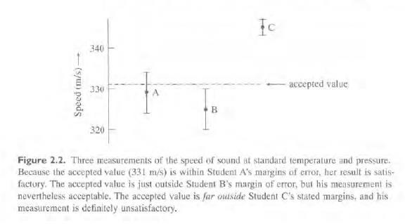
Σύγκριση αποτελεσμάτων του πειράματος με αντιστοιχών τιμών
της βιβλιογραφίαςΙΙι Πείραμα της ταχύτητας του ήχου. Σχολιάστε
ΠΑΡΟΥΣΙΑΣΗ ΤΟΥ ΑΠΟΤΕΛΕΣΜΑΤΟΣ(SOS)
93±2 ^{Ο}C
93.3 ±0.2 ^{Ο}C
93.30 ±0.15 (δυο σημαντικά ψηφία στο σφάλμα όταν το
πρώτο ψηφίο είναι 1)

Slide 40
1.Σύγκριση αποτελεσμάτων: Σχετικό σφάλμα Εκφράζει την απόκλιση του αποτελέσματος από την αντίστοιχη τιμή της βιβλιογραφίας .Αδιάστατο μέγεθος.
Σχετικό σφάλμα %=[Αποτέλεσμα πειράματος – Αναμενόμενη
τιμή]/Αναμενόμενη Τιμή]x100
Αναμενόμενη τιμή ή αποδεκτή τιμή ή τιμή βιβλιογραφίας =ο μεσος ορος πολλων πειραματων ακριβειας≠ Θεωρητική τιμή προέρχεται από την εφαρμογή μιας εξίσωσης 2.Συμπερασμα:Για να σχολιάσουμε το αποτέλεσμα με επιτυχια πρέπει να λάβουμε υπ όψιν μας το πειραματικό σφάλμα (SOS).Στην περίπτωση που το εύρος του πειραματικού σφάλματος περικλείει την αναμενόμενη τιμή το πείραμα εχει διεξαχθει με επιτυχία. Στην περίπτωση που δεν περικλειεται σε αυτην χαρακτηρίζουμε την απόκλιση και προσπαθούμε να την δικαιολογήσουμε με τη βοήθεια του διαγράμματος διαφάνειας 19 επικαλουμενοι και την θεωρια των συστηματικων
σφαλματων.

Slide 41
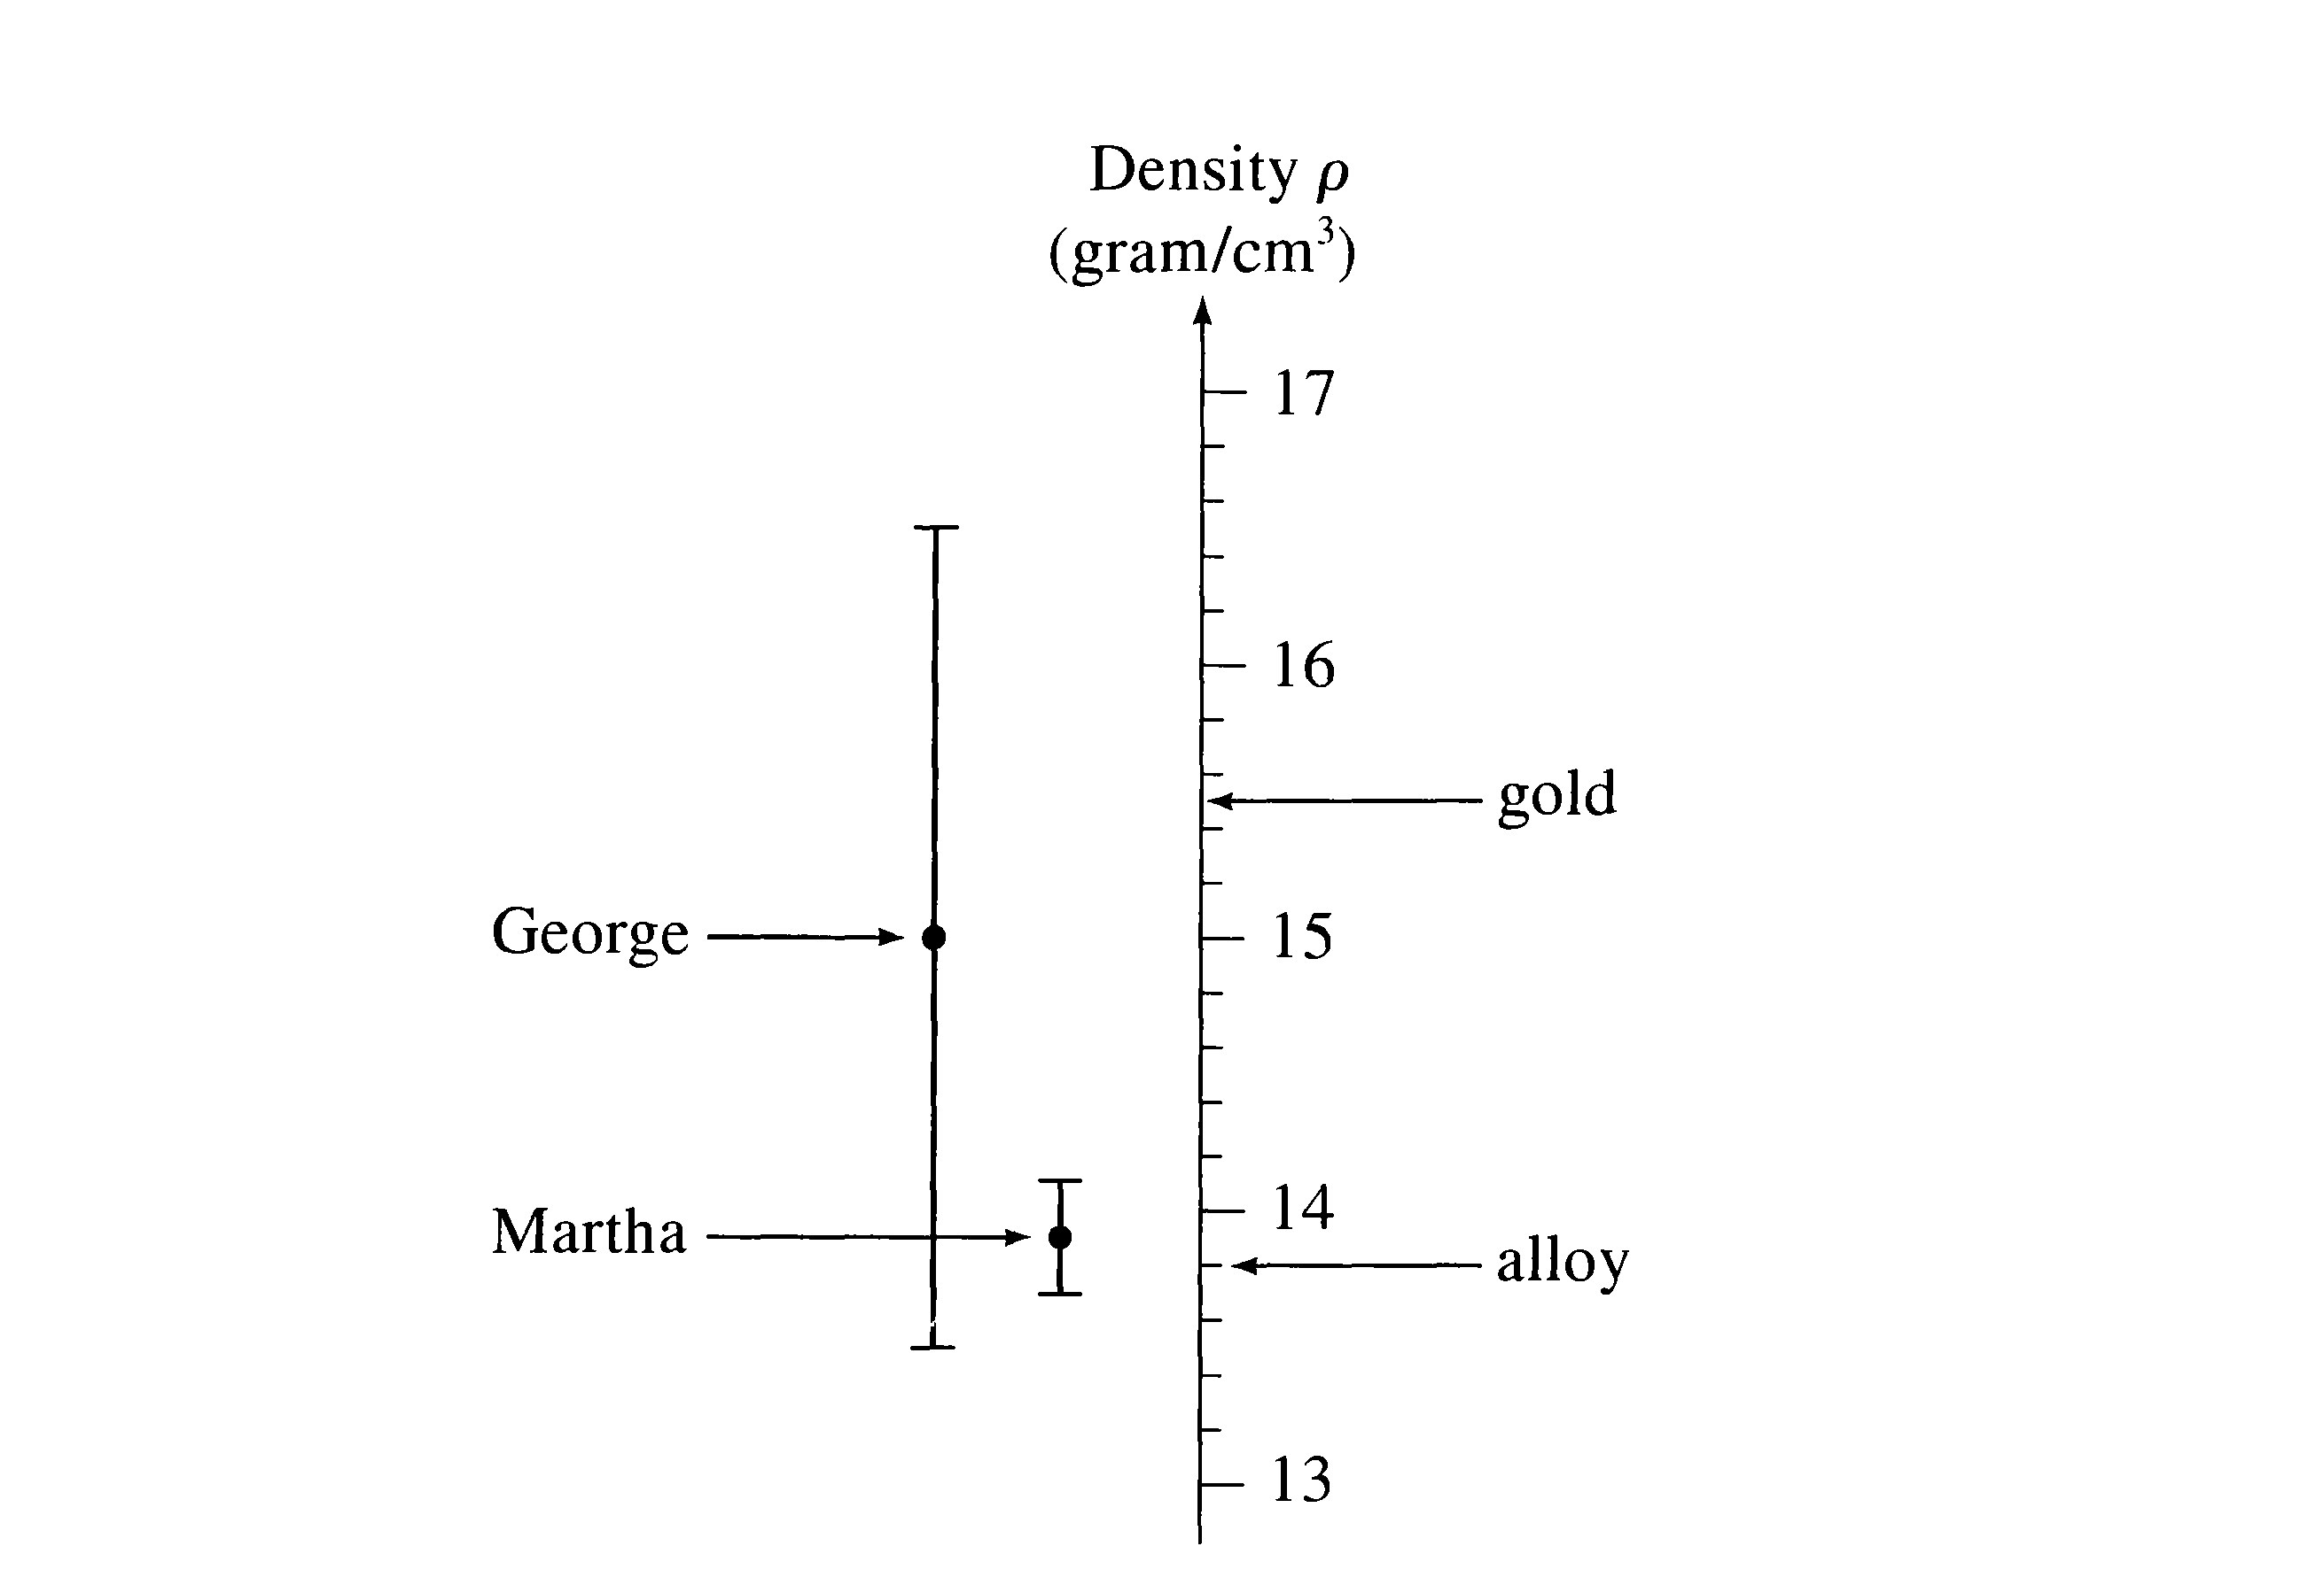
Σύγκριση πειραματικών αποτελεσμάτων με τιμές βιβλιογραφίας Ι Προσδιορισμός πυκνότητας κράματος

Slide 42
Σύγκριση πειραματικών τιμών ΙΙ Ανακάλυψη Αργού ως συστατικού του ατμοσφαιρικού αέρα).Σύγκριση καθορισμένου όγκου αέρα κατόπιν απομάκρυνσης Οξυγόνου μέσω αντίδρασης με Cu, μέτρηση πυκνότητας και σύγκριση με καθαρό Ν2 (Reileigh )
From chemical
From air (g) decomposition (g)
2.310 17 2.301 43
2.309 86 2.298 90
2.310 10 2.298 16
2.310 01 2.301 82
2.310 24 2.298 69
2.310 10 2.299 40
2.310 28 2.298 49
— 2.298 89
Average
2.310 11 2.299 47
Standard deviation
0.00014 0.001 38

Slide 43
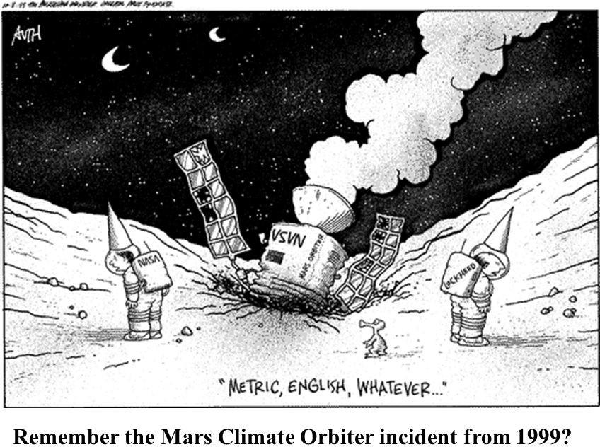
Προσοχή στις μονάδες…!!! Tο διαστημόπλοιο Mars Climate Orbiter χάθηκε λόγω ασυμφωνίας των μονάδων.
September 23,
1999,
communication with the non- SI units of pound-force seconds (lbf·s) instead of
the SI units of newton- seconds (N·s) specified in the contract between NASA
and Lockheed

Slide 44
3.Η αναφορά: (Πρωτότυπο κείμενο το οποίο περιγράφει και αναλύει το πείραμα και τα αποτελέσματα του με επιστημονικό τρόπο ).
Εισαγωγικά
Περίληψη (Abstract):
Πειραματικό μέρος. (Πειραματική συσκευή και διαδικασία).
Αποτελέσματα.
Υπολογισμοί (Πίνακες ενδιάμεσων αριθμητικών πράξεων Διαγράμματα).
Ανάλυση σφάλματος. Προσδιορισμος αβεβαιοτητας στο τελικό αποτέλεσμα.
Ανάλυση-συζήτηση των αποτελεσμάτων.
Βιβλιογραφία.
Προσωπική συνεισφορά κάθε μέλους της ομάδας.

Slide 45
Βιβλιογραφία-Αναζήτηση
Α)μια ευρεία περιοχή έρευνας, μια μέθοδο, ένα είδος αντιδράσεων.
Β)συγκεκριμένες πληροφορίες για κάποια χημική ένωση.
Α) γενικές πηγές μονογραφίες, εγκυκλοπαίδειες και σειρές
Β) βάσεις δεδομένων , διαδίκτυο
οι πιο πρόσφατες μετρήσεις γενικά θεωρούνται πιο ακριβείς από παλιότερες, αφού
οι συσκευές και οι μέθοδοι βελτιώνονται σε ακρίβεια.
τα αποτελέσματα να διορθώνονται με τις πιο πρόσφατες τιμές των σταθερών.
Δικτυακός τόπος βιβλιοθήκης lib.uoc.gr

Slide 46
Βιβλιογραφία-Πηγές
1)Άμεσες
α)Περιοδικά (Journal of Physical chemistry, Journal of Chemical Physics, Journal of American Chemical society, Journal of Chemical Education)
β) Διπλώματα ευρεσιτεχνιών.
2)Έμμεσες ή δευτερογενείς πηγές Οργάνωση γνώσεων
α)Κατάλογοι τίτλων
β) Περιλήψεις. Chemical Abstracts
γ)Βάσεις δεδομένων. Δυο ηλεκτρονικές βάσεις δεδομένων με ελεύθερη πρόσβαση.
ι) http://www.webbook.nist.gov
ιι).http://www.cas.org/casdb.html
δ)Βιβλία αναφοράς και σειρές αναφοράς
ii)Βιβλία με δεδομένα (Handbooks)
ε)Άρθρα επισκόπησης (Accounts of chemical research, Advances of Physics, Chemical reviews, Chemical Society reviews, Reviews of Scientific Instruments
Τι θα χρειαστούμε :
1)Βιβλία με δεδομένα (Handbooks).
2)Εγχειριδια για εμβάθυνση στη θεωρία
3)Πειραματικα βιβλία (διερεύνηση άλλων μεθόδων)
4)Περιοδικα για απαντήσεις ερωτήσεων.
ή πρωτογενείς πηγές
Τμήμα Χημείας Εργαστήρια Φυσικοχημείας Ι [ΧΗΜ-311]

Slide 47
Τρόπος εισαγωγής βιβλιογραφίας
Δεν αντιγράφουμε ποτέ!!!
Διαβάζουμε καταλαβαίνουμε και το εκφράζουμε με δικό μας τρόπο.
Τρόπος εισαγωγής βιβλιογραφίας Παραπομπή μέσα στο κείμενο με αριθμό σε [] αγκύλες ή εκθέτη και στο τέλος της αναφοράς :
Για βιβλίο:C.J. Savant, Jr., Fundamental of Laplace Transform (McGraw-Hill, New York, 1987).
Για περιοδικό:W.R. Gentry and C.F. Giese, Rev. Sci. Instr. 49, 595 (1978).

Slide 48
Περίγραμμα μαθήματος
Ι. Εργαστηριακές Ασκήσεις
• | 1 | Α5 | Κατανομή Ταχυτήτων Maxwell-Boltzmann
• | 2 | Α6 | Πολωσιμετρία
• | 3 | Α7 | Διαθλασιμετρία
• | 4 | Β15 | Ατομική φασματοσκοπία
• | 5 | Β16 | Φάσμα Απορρόφησης Χρωστικής
• | 6 | Β19 | Αρχές λειτουργίας laser Ηλίου-Νέου (He-Ne) και
ημιαγωγών. Νόμος του Malus
ΙΙ. Διαλέξεις
-- Κινητική θεωρία αερίων. Στοιχεία Στατιστικής Θερμοδυναμικής
--
--
--
--
•
•
•
•
Στοιχεία οπτικής, Οργανολογία φασματοσκοπίας Ατομική, Μοριακή Φασματοσκοπία
Βασικά στοιχεία Χημικής Κινητικής
Βασικές αρχές λειτουργίας και τύποι λέιζερ

Slide 49
Γενική Βιβλιογραφία
«Εργαστηριακές Ασκήσεις Φυσικοχημείας»
Θ. Κιτσόπουλος, Α. Ρίζος, Ν. Στρατηγάκης
Κρήτης, 2016-17) chemistry.uoc/eclass
(Πανεπ.
«Φυσικοχημεία» 9^{η} εκδοση
P.W. Atkins (Πανεπ. Εκδόσεις Κρήτης, 2014)
«Experiments in Physical Chemistry»
D.P. Shoemaker, C.W. Garland, J.W. Nibler
«Physical Chemistry»
T. Engel, P. Reid, (Pearson Education Inc. San Francisco 2010)
Διαφάνειες διαλέξεων (μέσω students web,eclass)

Slide 50
Α5. Κατανομή ταχυτήτων Maxwell-Boltzmann
ΣΚΟΠΟΣ ΤΟΥ ΠΕΙΡΑΜΑΤΟΣ
Επιβεβαίωση θεωρητικής καμπύλης μέσω μοντέλου σωματιδίων
Προσδιορισμός θερμοκρασίας δείγματος ιδανικου αεριου μέσω προσομοίωσης.
ΠΕΙΡΑΜΑΤΙΚΟ ΜΕΡΟΣ
Θάλαμος προσομοίωσης, φίλτρο επιλογής κατεύθυνσης ,επιλογέας μέτρου, μοριακών ταχυτήτων, στροβοσκόπιο.
ΠΡΟΑΠΑΙΤΟΥΜΕΝΗ ΓΝΩΣΗ
Πιθανότητες ορισμός, συνεχείς διακριτές μεταβλητές, ειδή στατιστικών συλλογών συνάρτηση κατανομής Boltzmann συνάρτηση επιμερισμού.
ΒΙΒΛΙΟΓΡΑΦΙΑ
Atkins 9ed κεφ. 21 και 22
Serway Φυσική κεφ. 21-6
Haliday Resnick Φυσική 9^{η} έκδοση κεφ. 19-7
Τμήμα Χημείας Εργαστήρια Φυσικοχημείας Ι [ΧΗΜ-311]

Slide 51
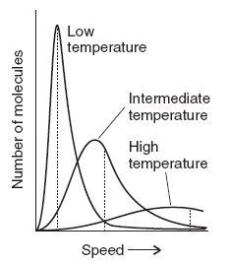
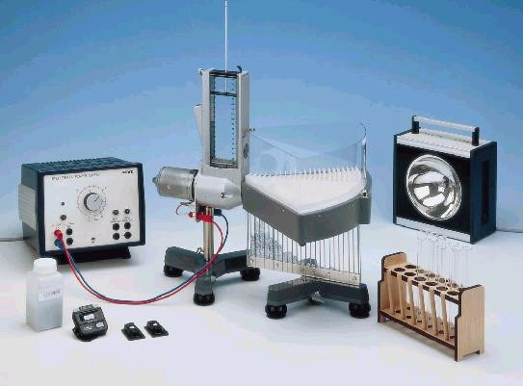
Α5.Α) Πειραματική συσκευή
Β) Διάγραμμα κατανομής σε διαφορετικές θερμοκρασίες Γ) Πειραματικά αποτελέσματα-Προσομοίωση με τη θεωρητική καμπύλη.
0,16
I
0,14
Data: Data1_I Model: petrosmax Chi^2 = 0.00014
A 843.23177 ±45.14905
norm 87.07322 ±3.85361
0,12
0,10
m
2πk_{B}T
0,08
f (v) = 4π (
2
0,06
3/ 2 2 −mv / 2k T
) v e
B
pi
0,04
0,02
0,00
-0,02
-0,04
Τμήμα Χημείας Εργασ0τήρια500
1000
1500
2000
2500
Φυσικοχημείας Ι [ΧΗΜ-311]
c(m/s)

Slide 52
Α6.Πολωσιμετρία
ΣΚΟΠΟΣ ΤΟΥ ΠΕΙΡΑΜΑΤΟΣ
Προσδιορισμός ειδικής στροφικής ικανότητας σακχαρόζης
Προσδιορισμός της συντελεστή ταχύτητας υδρόλυσης σακχαρόζης
ΠΕΙΡΑΜΑΤΙΚΟ ΜΕΡΟΣ
Εξοικείωση με τη λειτουργία πολωσιμέτρου
ΠΡΟΑΠΑΙΤΟΥΜΕΝΕΣ ΓΝΩΣΕΙΣ
Φως φυσικό και πολωμένο, είδη πόλωσης, τρόποι παράγωγης πολωμένου φωτός Πολωτές , Πρίσματα Nicol
Τάξη αντίδρασης . Μηχανισμός αντίδρασης. Σταθερά ταχύτητας αντίδρασης
.Θεωρία του μεταβατικού σταδίου
ΒΙΒΛΙΟΓΡΑΦΙΑ
Young 34-5, Atkins τόμος ΙΙΙ
Τμήμα Χημείας Εργαστήρια Φυσικοχημείας Ι [ΧΗΜ-311]

Slide 53
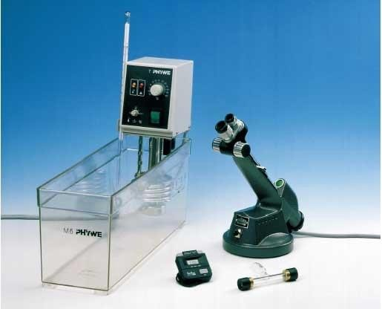
Α6.Πειραματική συσκευή
Τμήμα Χημείας Εργαστήρια Φυσικοχημείας Ι [ΧΗΜ-311]

Slide 54
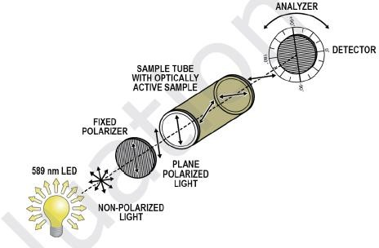
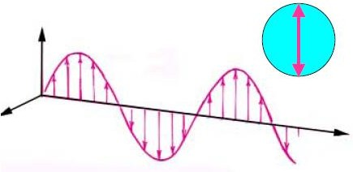
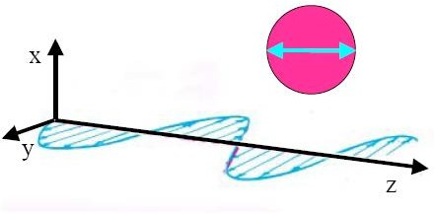
Πόλωση φωτός. Πορεία μιας δέσμης σε πολωσίμετρο
Τμήμα Χημείας Εργαστήρια Φυσικοχημείας Ι [ΧΗΜ-311]

Slide 55
Α7.Διαθλασιμετρία
ΣΚΟΠΟΣ ΠΕΙΡΑΜΑΤΟΣ
Προσδιορισμός δείκτη διάθλασης και διακριτικής ικανότητας γυάλινων πρισμάτων
Επιβεβαίωση φαινομένου οπτικής διασποράς
Φάσμα εκπομπής ατομικού Hg
ΠΕΙΡΑΜΑΤΙΚΟ ΜΕΡΟΣ
Εξοικείωση με τη λειτουργίάα του φασματοσκοπιου , τη λειτουργια περιθλαστικου φράγματος και πρισμάτων διασποράς
ΠΡΟΑΠΑΙΤΟΥΜΕΝΕΣ ΓΝΩΣΕΙΣ
Διάθλαση φωτός
Νόμος Snell
Περίθλαση
Συμβολή φωτός
Οπτική διασπορά
ΒΙΒΛΙΟΓΡΑΦΙΑ
Οπτική Young 34.2 34.4 37-1 38-4 38-5
Atkins τόμος ΙΙ κεφ. 24.1, 24.2
Τμήμα Χημείας Εργαστήρια Φυσικοχημείας Ι [ΧΗΜ-311]

Slide 56
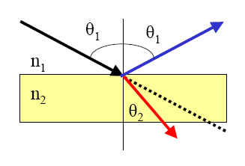
Διάθλαση II Περίθλαση φωτός
Περίθλαση
m=1
Διάθλαση
Νομος Snell
m=2
β
d
Συνθήκη ενισχυτικής συμβολής dsinβ = mλ m = 0 , 1 , 2 , 3,
n₁ sin θ =

Slide 57
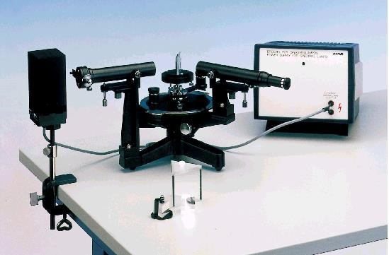
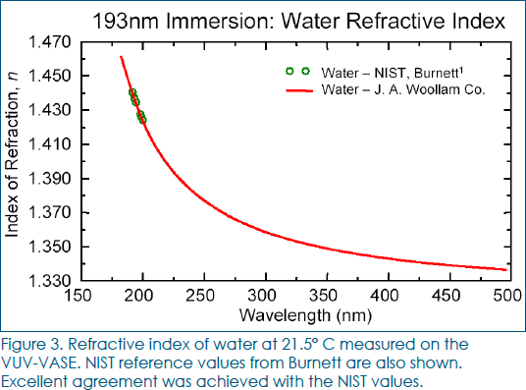
Πειραματική συσκευή
Δεικτης διάθλασης νερού ως συνάρτηση του μήκους κύματος. Φαινόμενο οπτικής διασποράς(dispersion)

Slide 58
Β15. Ατομικά φάσματα εκπομπής
ΣΚΟΠΟΣ ΤΟΥ ΠΕΙΡΑΜΑΤΟΣ
Προσδιορισμός φάσματος εκπομπής ατόμων Να Ζη Ηe Hg
Εύρεση των ενεργειακών διαφορων των επιπέδων κάθε γραμμής εκπομπής
Διάγραμμα Grotrian
ΠΕΙΡΑΜΑΤΙΚΗ ΣΥΣΚΕΥΗ
Εξοικείωση με φασματοφωτομετρο οπτικής ίνας μονοχρωματορας ανιχνευτής
CCD
ΠΡΟΑΠΑΙΤΟΥΜΕΝΗ ΓΝΩΣΗ
Φάσματα εκπομπής, Φασματοσκοπικοί όροι. Ενεργειακά Επίπεδα.
ΒΙΒΛΙΟΓΡΑΦΙΑ
Atkins τόμος II κεφ 15 15.3 15.4 15.6 15.7 15.8

Slide 59
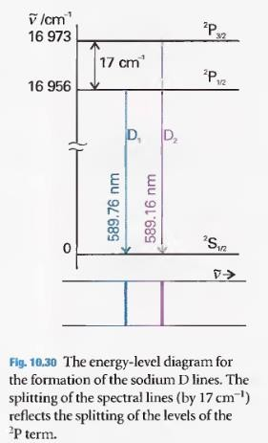
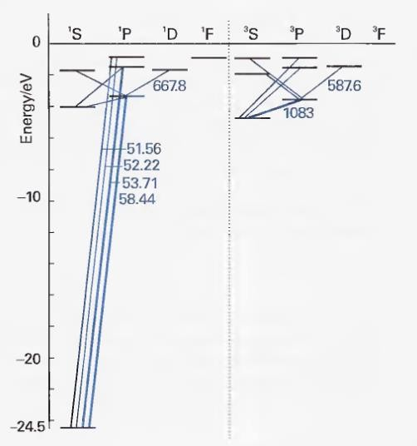
Πρόχειρο σχήμα πειραματικής διάταξης-b)διπλή γραμμή
Νάτριου και η σχέση των εντάσεων d) Διάγραμμα Grotrian He
Μονοχρωμάτορας / Φασματογράφος
Ανιχνευτής
Πολυχρωματική πηγή φωτός
Δείγμ
α
595
m)
585
590
Wavelength (n
Τμήμα Χημείας Εργαστήρια Φυσικοχημείας Ι [ΧΗΜ-311]

Slide 60
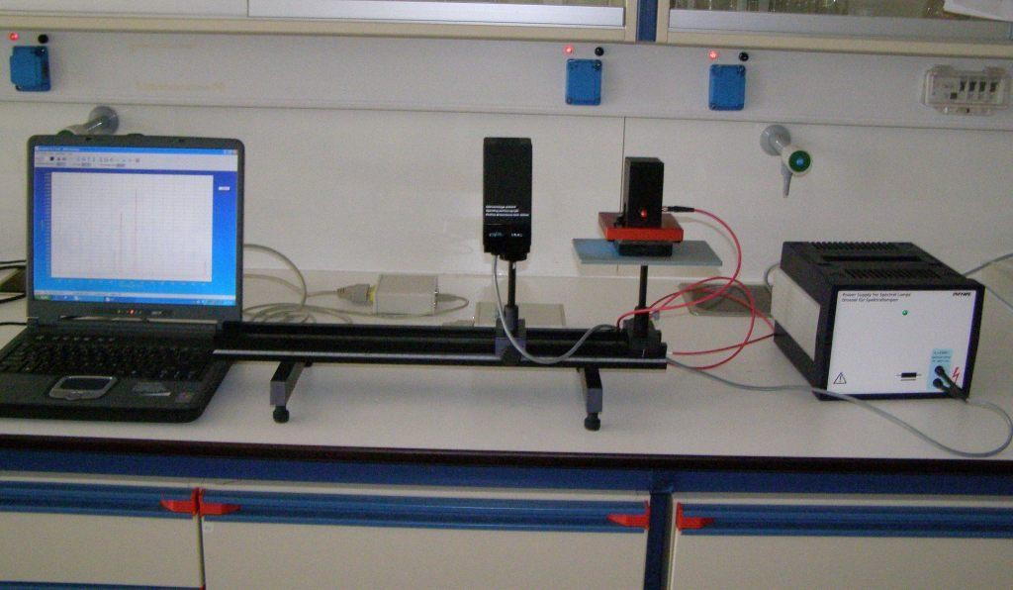
Β15.Πειραματική συσκευή
Τμήμα Χημείας Εργαστήρια Φυσικοχημείας Ι [ΧΗΜ-311]

Slide 61
B16.Φάσμα απορρόφησης χρωστικών
ΣΚΟΠΟΣ ΤΟΥ ΠΕΙΡΑΜΑΤΟΣ
Καταγραφή φασμάτων απορρόφησης ορατού τριών χρωστικών
Παρατήρηση του μεγίστου και ερμηνεία της μετατόπισης του μέσω του μοντέλου
«σωματίδιο σε κουτί».
ΠΕΙΡΑΜΑΤΙΚΗ ΔΙΑΔΙΚΑΣΙΑ
Εξοικείωση με το φασματοφωτομετρο υπεριώδους-ορατού UV-VIS
ΠΡΟΑΠΑΙΤΟΥΜΕΝΗ ΓΝΩΣΗ
Εκπομπή και απορρόφηση φωτός. Νόμος Beer-Lambert
ΠΗΓΕΣ ΒΙΒΛΙΟΓΡΑΦΙΑΣ
Atkins Ι κεφ 18 οργανολογία κεφ18.1
Τμήμα Χημείας Εργαστήρια Φυσικοχημείας Ι [ΧΗΜ-311]

Slide 62
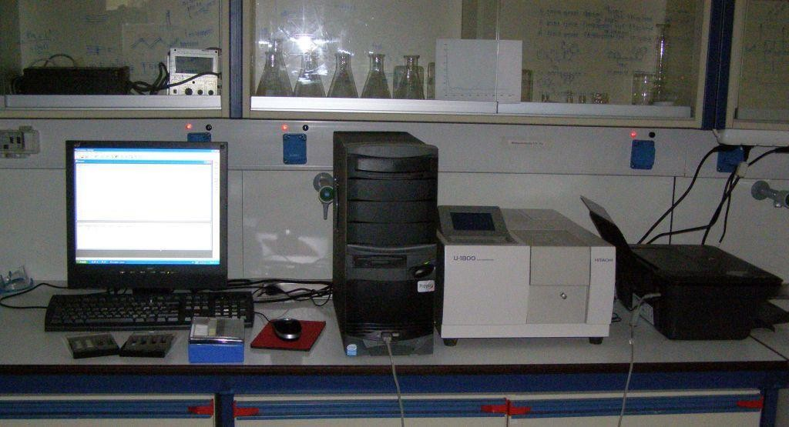
Β16.Πειραματική διάταξη

Slide 63
B19.Αρχές λειτουργίας laser Νόμος Malus
ΣΚΟΠΟΣ ΤΟΥ ΠΕΙΡΑΜΑΤΟΣ
Αρχές λειτουργίας laser HeNe Αρχές λειτουργίας laser ημιαγωγών Επιβεβαίωση νόμου Malus.
ΠΕΙΡΑΜΑΤΙΚΗ ΔΙΑΔΙΚΑΣΙΑ
Εξοικείωση με τη χρήση φωτός Laser , οπτικών στοιχείων , πολωτικά φίλτρα,
διπλοθλαστικοί κρύσταλλοι, φωτοδιοδος.
Ευθυγράμμιση δέσμης
ΠΡΟΑΠΑΙΤΟΥΜΕΝΗ ΓΝΩΣΗ
Διέγερση και αποδιέγερση ηλεκτρονίων, εξαναγκασμένη εκπομπή, αναστροφή πληθυσμών, πόλωση φωτός, Μορφές πόλωσης ολική ανάκλαση δέσμης , γωνία Brewster διπλοθλαστικοι κρύσταλλοι.
ΒΙΒΛΙΟΓΡΑΦΙΑ
Young Φυσική 34.3 Serway Σύγχρονη φυσική 10.8Atkins 16.10 19.2 και 19.3 19.6 και 19.6(ε)

Slide 64
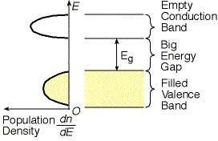
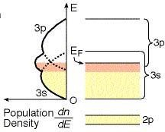
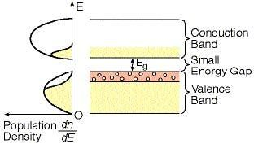
Εισαγωγή στη στερεά κατάσταση Ημιαγωγοί
Τα ενεργειακά επίπεδα των
στερεών βρίσκονται δε ζώνες
(i) η ζώνη σθένους (τα ηλεκτρόνια αυτής της ζώνης είναι
«δεμένα» στα άτομα)
(ii) η ζώνη αγωγιμότητας (τα ηλεκτρόνια αυτής της ζώνης κινούνται ελεύθερα μέσα στο υλικό)
Ενεργειακό χάσμα
α)μονωτής b)Αγωγός
c)Ημιαγωγός

Slide 65
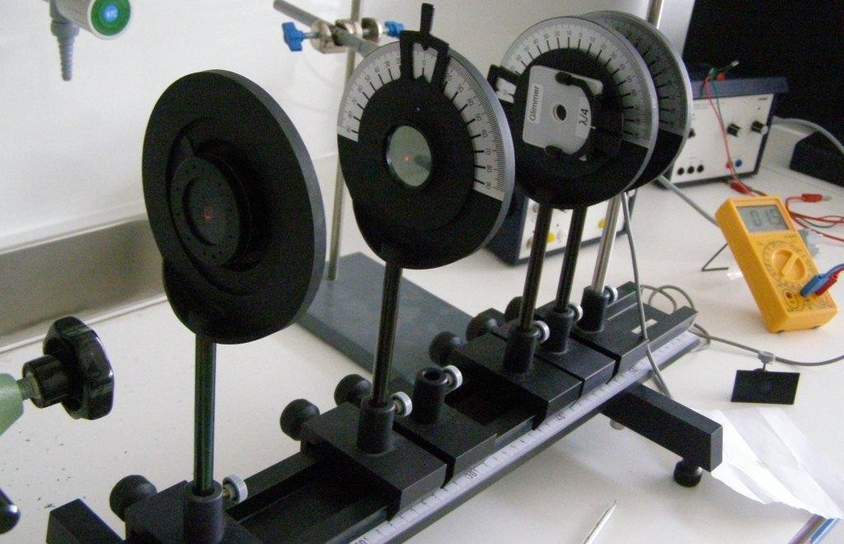
Β19.Α)Πειραματική διάταξη Β)Διάγραμμα έντασης φωτεινής πηγής laser με ένα πολωτή
Current fixed normalized
1,0
Data: Book1_E Model: user8
Equation: p1*(cos(2*x))+P2 Weighting:
y No weighting
Chi^2/DoF = 0.00067
R^2 = 0.9949
P1 0.49525 ±0.00599
P2 0.50971 ±0.00426
0,8
I -Io/(Imax-I0)
0,6
0,4
0,2
0,0
-0,5
0,0
0,5
1,0 1,5
angle (rad)
2,0
2,5
3,0

Slide 66
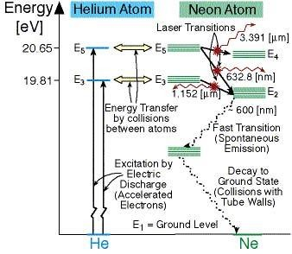
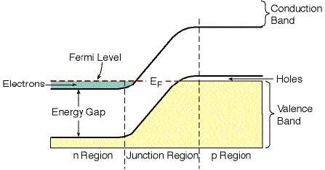
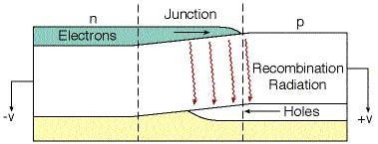
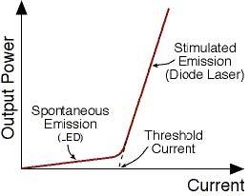
Σχηματική απεικόνιση των ενεργειακών επίπεδων και του
τρόπου λειτουργίας ενός laser He Ne και ενός διόδου ημιαγωγών.
Η ανάστροφη πληθυσμών συμβαίνει πάνω από ένα ορισμένο φορτίο ρευματος.

Slide 67
Επίλογος
“Experiment is the only means of knowledge at our disposal. Everything else is poetry, imagination.”
— Max Planck
When you can measure what your are speaking about, and express it in numbers, you know something about it; but when you cannot measure it, when you cannot express it in numbers, your knowledge is of a meagre and unsatisfactory kind.
Lord Kelvin

